Slide 1
Querer + Verbo infinitivo
Querer = to want to
Yo quiero Nosotros queremos
Tú quieres Vosotros queréis
Él quiere Ellos quieren
Ella Ellas
Usted Ustedes

Slide 2
Quier-- + verbo infinitivo
Yo quiero ser una maestra.
Yo necesito ir a una universidad.
Yo tengo que estudiar.
Yo quiero graduarme.
Yo quiero ir a una universidad.
Yo quiero recibir mi lecentiatura.
Yo quiero trabajar en una escuela como maestra.

Slide 3
Hacer Ahora.
¿Qué quieres leer esta noche?
2. ¿ Qué programa prefieres mirar en la tele?
3. ¿Quién puede cocinar la cena en tu casa?
4. ¿Qué canción empieza tu lista en el Ipod?
¿Por cuánto tiempo duermes?

Slide 4
¿A qué se dedica?

Slide 5
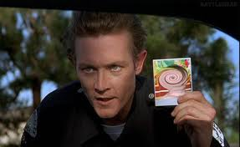
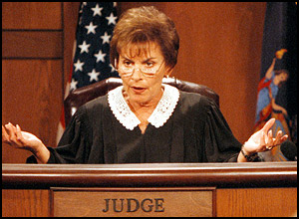
Yo quiero ser…
policía/ mujer policía
abogado/a
Un policía AYUDA a la gente
Un abogado DEFIENDE la ley.

Slide 6
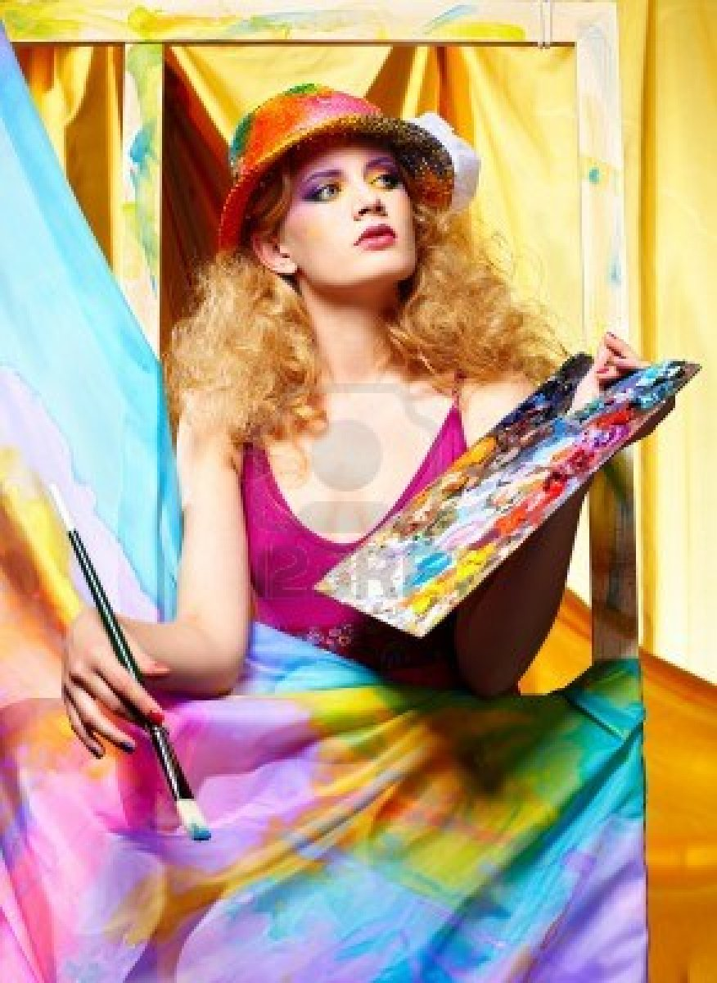
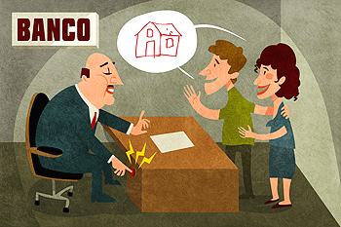
Yo quiero ser…
artista
banquero/a
Un artista PINTA cuadros.
Un banquero PRESTA dinero.

Slide 7
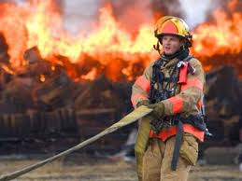
Yo quiero ser…
bombero/a
cocinero/a
Un bombero APAGA incendios.
Un cocinero cocina comida buena.

Slide 8
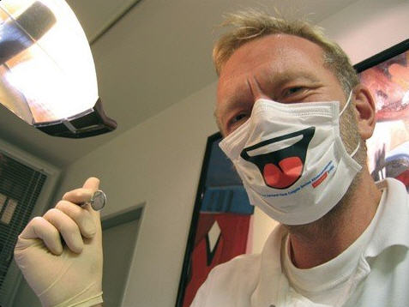
Yo quiero ser…
dentista
enfermero/a
Un dentista CUIDA los dientes.
Una enfermera CUIDA a la gente

Slide 9
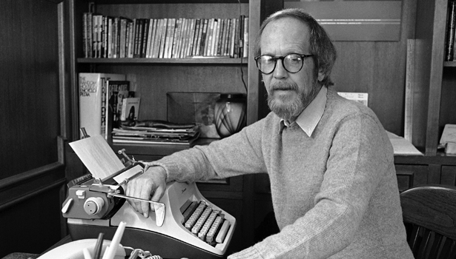
Yo quiero ser…
escritor/a
estilista
Un escritor ESCRIBE novelas.
Un estilista CORTA y ARREGLA el pelo.

Slide 10
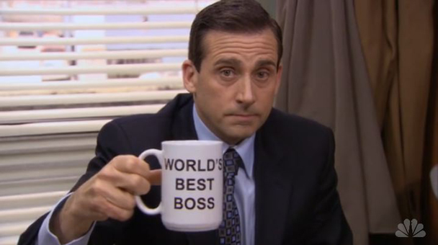
Yo quiero ser…
gerente
ingeniero/a
Un gerente USA computadoras.
Un ingeniero DISEŇA edificios.

Slide 11
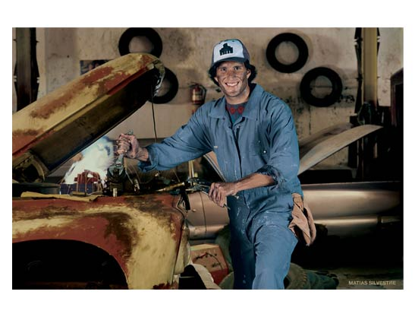
Yo quiero ser…
médico/doctor
mecánico/a
Un mecánico ARREGLA carros.
Un medico CURA a la gente y OPERA.

Slide 12
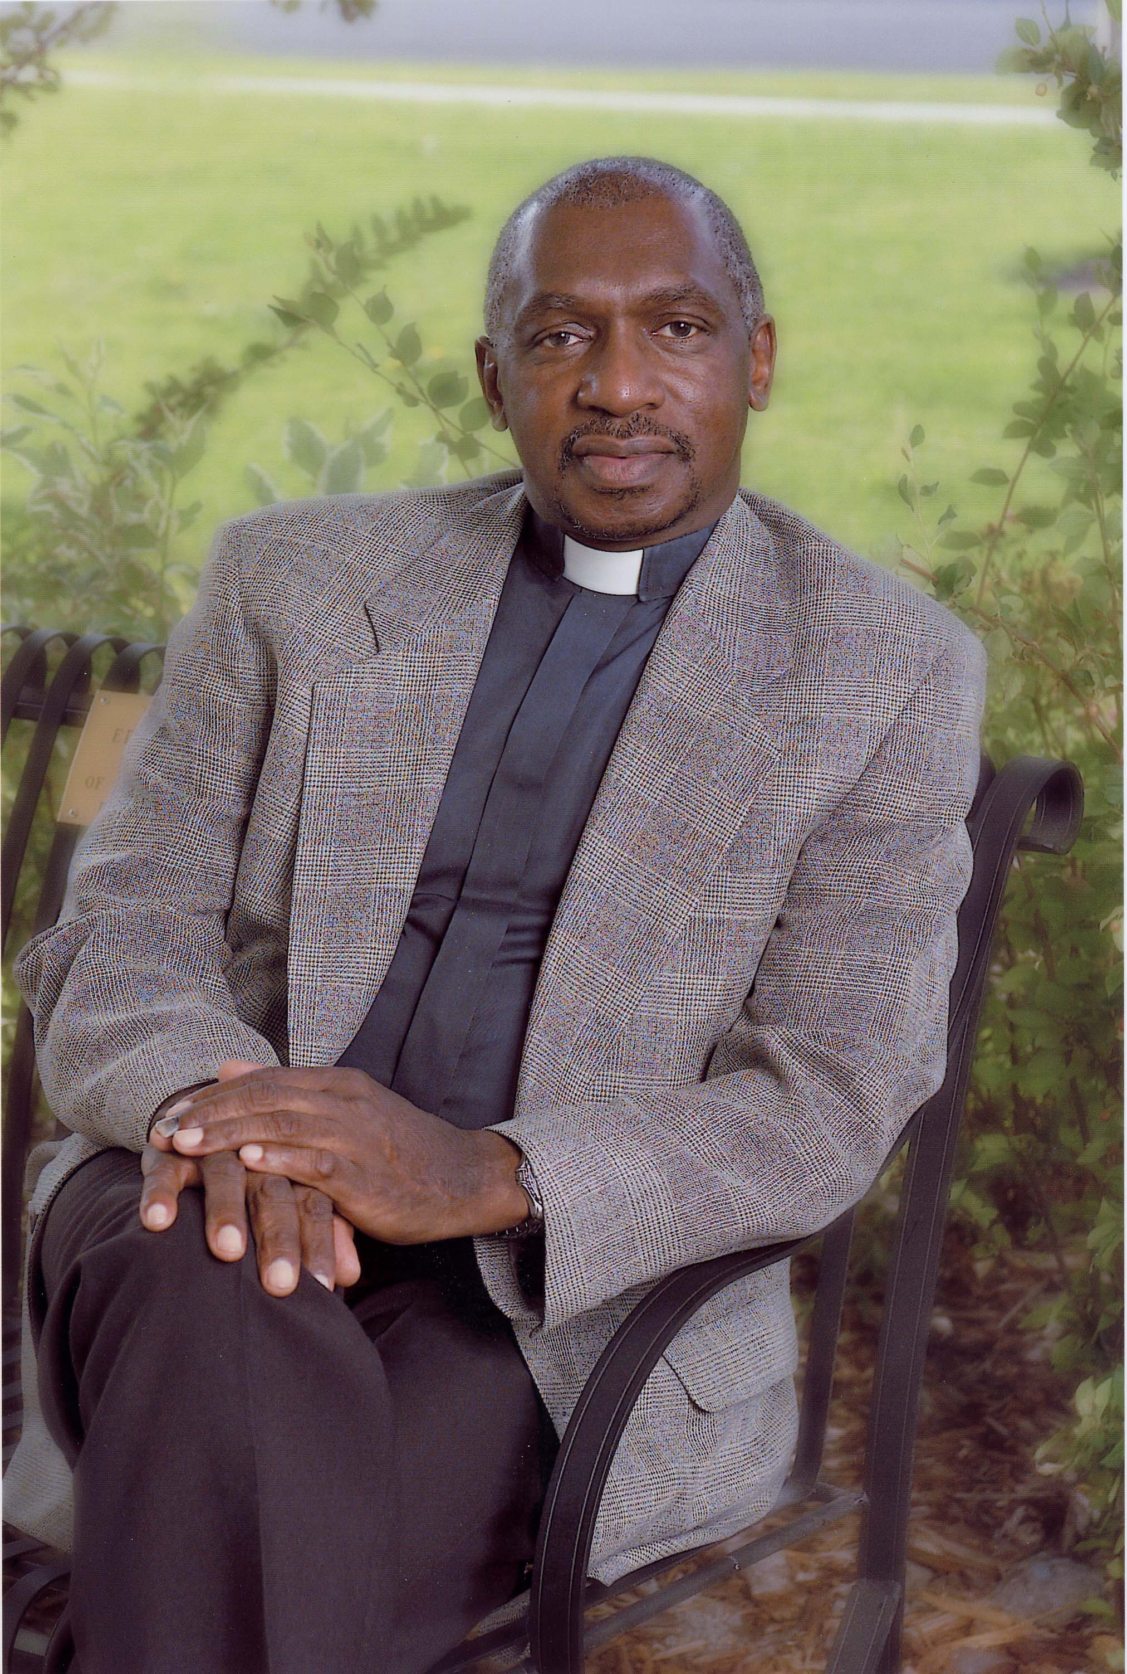
Yo quiero ser…
pastor
soldado
Un pastor trabaja en una iglesia.
Un soldado PROTEGE al país.

Slide 13
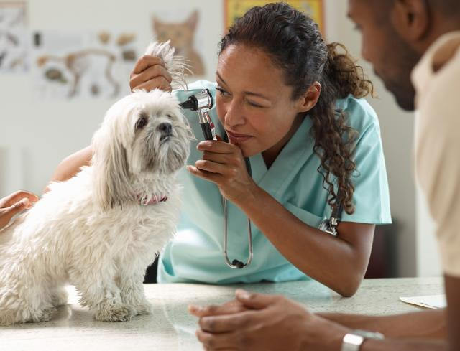
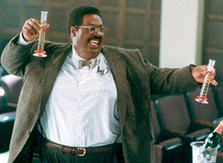
Yo quiero ser…
veterinario/a
maestro/a
Un veterinario OPERA a los animales
Un maestro ayuda a los niños.

Slide 14
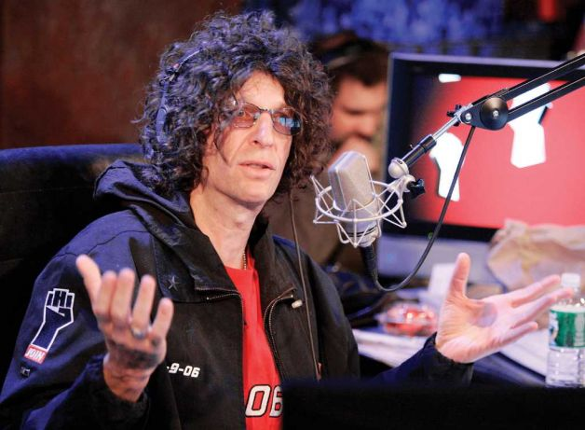
Yo quiero ser…
director
locutor de radio
Un director ayuda a los profesores y a los estudiantes.
Un locutor de radio ENTREVISTA a la gente

Slide 15
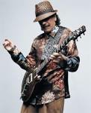
Yo quiero ser…
actor/actriz
músico
Un actor y una actriz van al estreno y GANAN dinero.
Un músico VENDE su música.

Slide 16
Yo quiero ser…
persona de negocios
contador/a
Una persona de negocios usa las
computadoras.
Un contador trabaja con el dinero y los números.

Slide 17
Yo quiero ser..
consejero/a
diseñador de (ropa, casas, etc.)
Un consejero da consejos y habla con los pacientes.
Un diseñdaor hace y DISEÑA cosas diferentes.

Slide 18
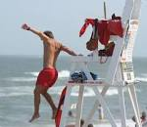
Yo quiero ser…
niñera
salvavidas
Un salvavidas ayuda a la gente.
Una niñera ayuda a los niños.

Slide 19
Vamos a Jugar
http://www.tudiscoverykids.com/juegos/jugando-a-las-profesiones/

